Slide 1
BIKE INFO 24/2016
+ 7,8 PS
+ 11,1 Nm
- 3,10 kg
Harley-Davidson Sportster Forty-Eight Mod. 17 (Euro 4)

Slide 2
Custom exhaust with „tapered“ caps
Abbildung kann vom Original abweichen /
Picture can deviate from original product

Slide 3
Custom exhaust with „tapered“ caps
Abbildung kann vom Original abweichen /
Picture can deviate from original product

Slide 4
Custom exhaust with „staight end“ caps
Abbildung kann vom Original abweichen /
Picture can deviate from original product

Slide 5
Custom exhaust with „staight end“ caps
Abbildung kann vom Original abweichen /
Picture can deviate from original product

Slide 6
Custom exhaust with „slash cut“ caps
Abbildung kann vom Original abweichen /
Picture can deviate from original product

Slide 7
Custom exhaust with „slash cut“ caps
Abbildung kann vom Original abweichen /
Picture can deviate from original product

Slide 8
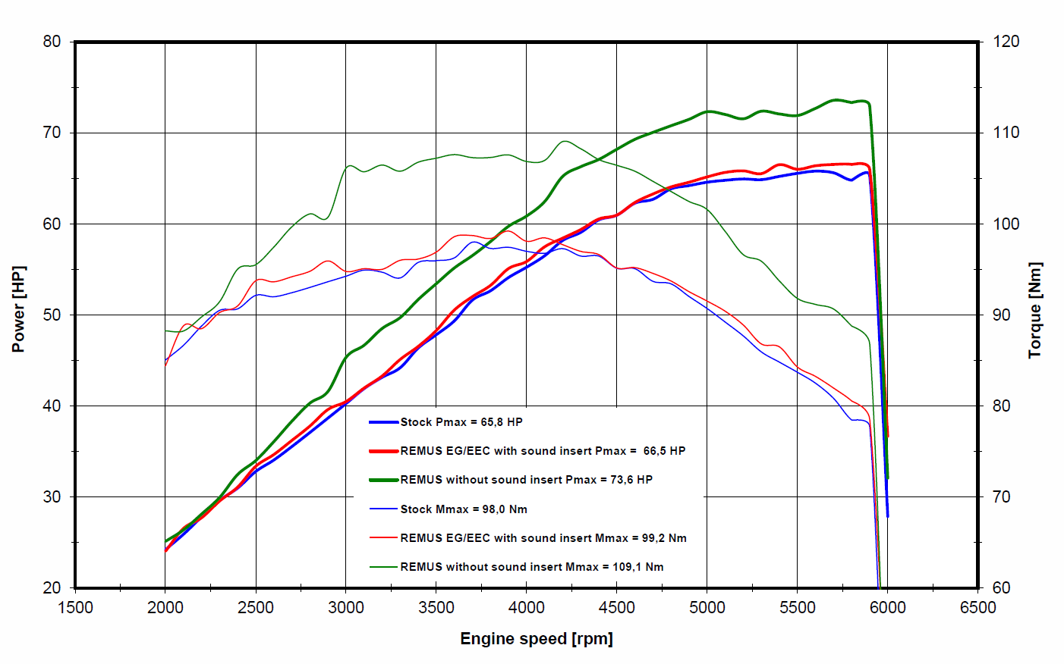
Leistungsdiagramm / Dyno chart
Slip-on system
Technische Änderungen und Irrtümer bleiben vorbehalten. Subject to technical alterations and errors.

Slide 9
Artikelliste / Partnumbers
ARTIKELNUMMERN / PART NUMBERS
Modell - type | Bj. year | Ømm | Beschreibung | description | Typ | Mantel | sleeve | Setartikelnummer | EUR exkl. MwSt. EUR excl. VAT
 |  |  |  |  |  | Variante | version | setpartnumber
SPORTSTER, XL2 (Euro 4) |  |  | CUSTOM Schalldämpfer und Design der Endkappen wählbar, beides nur in Kombination montierbar | CUSTOM exhaust and selectable end cap design only fits as a complete system
XL1200C Custom | 17- |  | 2 x CUSTOM Schalldämpfer ohne Kat. ohne Endkappe | 2 x CUSTOM exhaust no cat., no end cap | EG/ABE/EEC | Edelstahl chrom | stainless steel chrome | 007152 210517 | 785,00
XL1200X Forty-Eight | 17- |  |  |  |  | Edelstahl schwarz | stainless steel black | 007752 210517 | 845,00
XL1200T Superlow | 17- |  | 2 x CUSTOM Schalldämpfer ohne Kat. ohne Endkappe | 2 x CUSTOM exhaust no cat., no end cap |  | Edelstahl chrom | stainless steel chrome | 007152 280517 | 1490,00
XL1200CX Roadster | 17- |  | *SC15 - (CAN-BUS gesteuertes Klappensystem) | *SC15 - (CAN-BUS actuated sound system) |  | Edelstahl schwarz | stainless steel black | 007752 280517 | 1550,00
 |  |  | EURO 4 Einsteckkatalysatoren - Set (2 Stk.) | EURO 4 plug-in catalytic converter set (2 pcs.) |  |  |  | KAT020 | 230,00
 |  |  | Die Schalldämpferanlage hat eine EG-Genehmigung, ist jedoch nur in Verbindung mit dem Einsteckkatalysator für den öffentlichen Strassenverkehr zugelassen.
 |  |  | The exhaust system has an EEC approval, but is only authorised for road use in combination with the plug-in catalytic converter.
 |  |  | Wählbare Endkappen müssen extra bestellt werden | Selectable end caps must be ordered separately
 |  |  | Endkappe Slash-Cut (2 Stk.) | end cap slash-cut (2 pcs.) |  | Edelstahl chrom | stainless steel chrome | EK10 | 87,00
 |  |  |  |  |  | Edelstahl schwarz | stainless steel black | EK80 | 107,00
 |  |  | Endkappe Straight End (2 Stk.) | end cap straight end (2 pcs.) |  | Edelstahl chrom | stainless steel chrome | EK11 | 124,00
 |  |  |  |  |  | Edelstahl schwarz | stainless steel black | EK81 | 144,00
 |  |  | Endkappe Tapered (2 Stk.) | end cap tapered (2 pcs.) |  | Edelstahl chrom | stainless steel chrome | EK12 | 87,00
 |  |  |  |  |  | Edelstahl schwarz | stainless steel black | EK82 | 107,00
 |  |  | Racing Soundeinsatz - Set (2 Stk.) nicht für SC15! | Racing sound insert - set (2 pcs.) not for SC15! |  |  |  | DBMHD-02 | 80,00
 |  |  | optionale Katabdeckung - Set (2 Stk.) | optional cat. cover - set (2 pcs.) |  | Edelstahl chrom |  | HBLHD1 | 105,00
 |  |  |  |  |  | Edelstahl schwarz |  | HBLHD8 | 115,00
Preise 2017 in Euro exkl. MwSt. / Prices 2017 in Euro excl. VAT! |  |  |  |  |  |  | Irrtum und Änderung vorbehalten / Errors and omission excepted

